Slide 1

Проект «Чат-бот Вконтакте «Рецептики»
Выполнил: Пинчук сергей
Руководитель:
Светлова Виктория Сергеевна

Slide 2
Идея проекта
Чат-бот «Рецептики» помогает подобрать рецепт блюда, основываюсь на тех продуктах, которые введёт пользователь.

Slide 3
Актуальность
Чат-бот Вконтакте полезен тем, что в странах СНГ бо́льшая часть населения пользуется именно этой соц. сетью, и на мой взгляд удобно делать всё не выходя из неё.

Slide 4
Реализация
Программа написана на языке программирования Python с использованием библиотеки vk_api.
В программе использовалось множество функций, которые выполняют то или иное действие, дабы не писать повторно один и тот же код.
Для работы с базами данных использовалась БД SQLite3 и язык запросов SQL.

Slide 5
Использованные API
WeatherBit - API погоды
Яндекс.Геокодер
Яндекс.StaticMapAPI

Slide 6
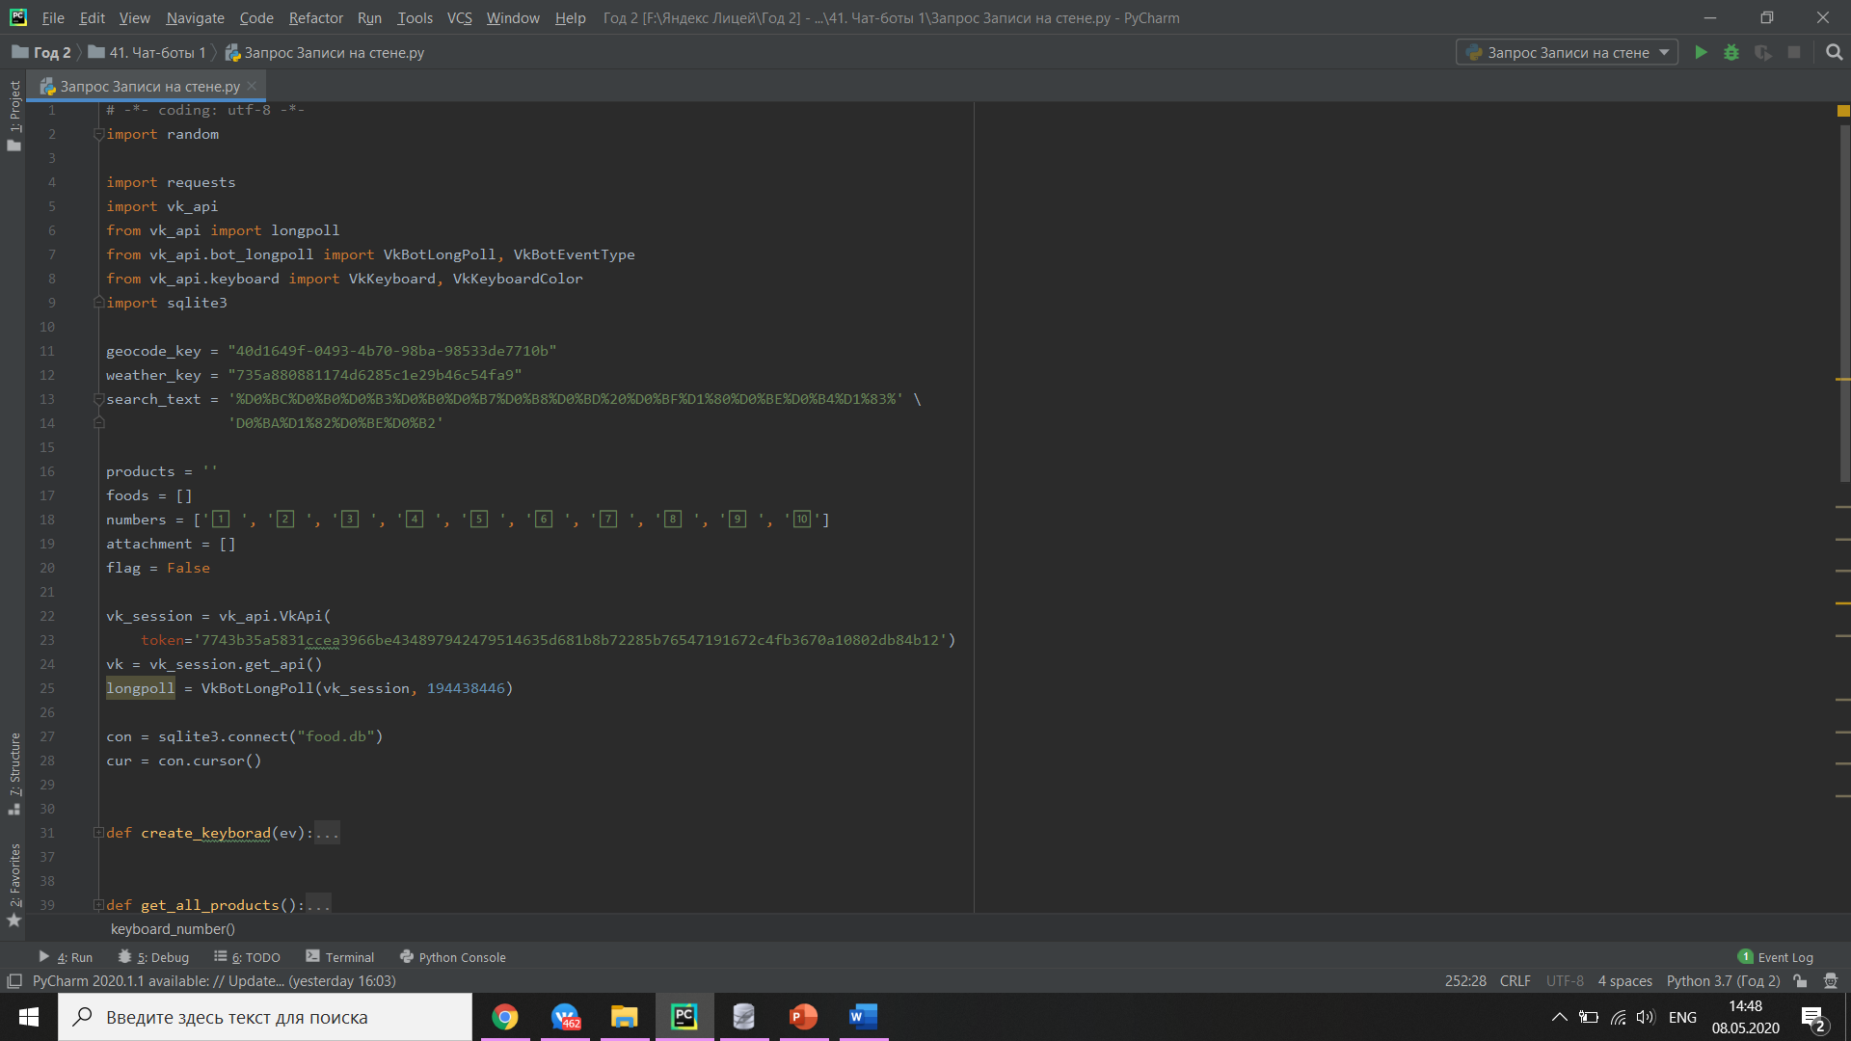
Скриншоты

Slide 7
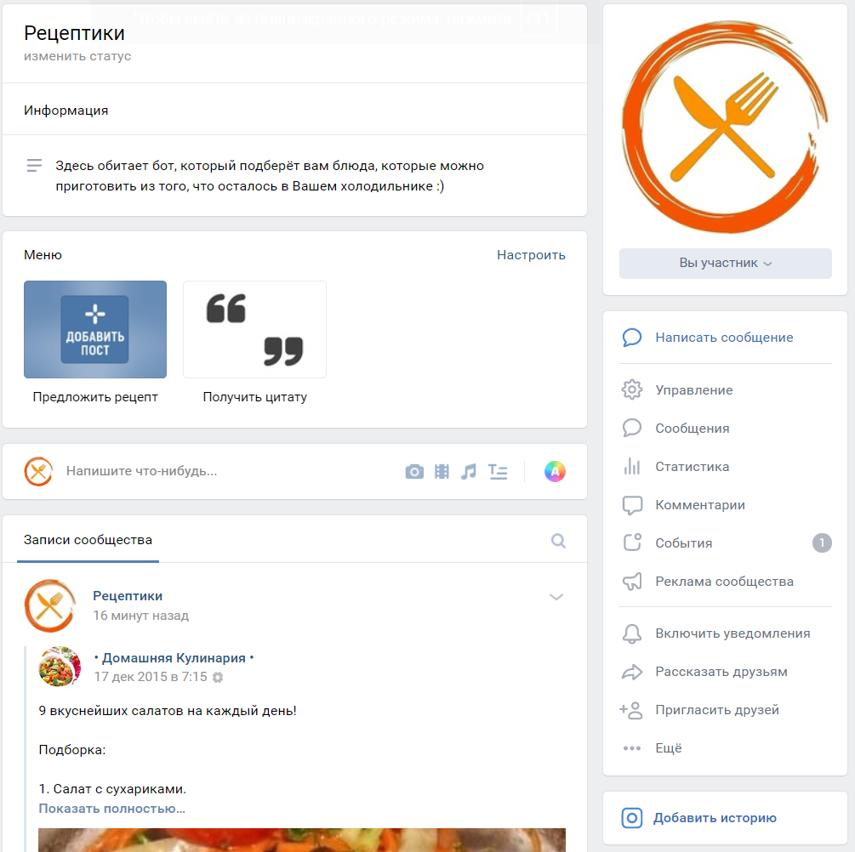

Slide 8
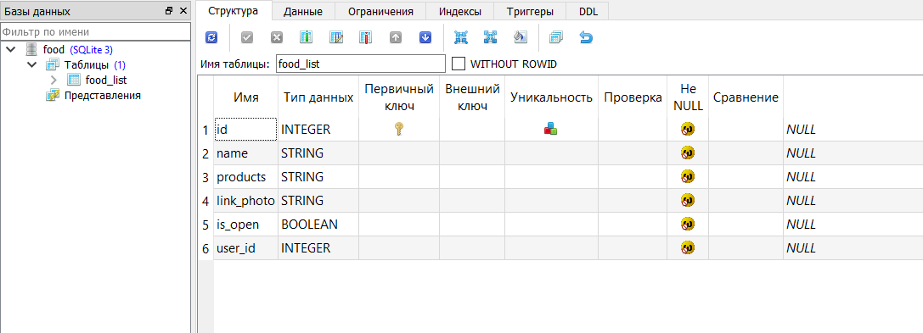
Структура БД

Slide 9
Спасибо за внимание☺

